Slide 1
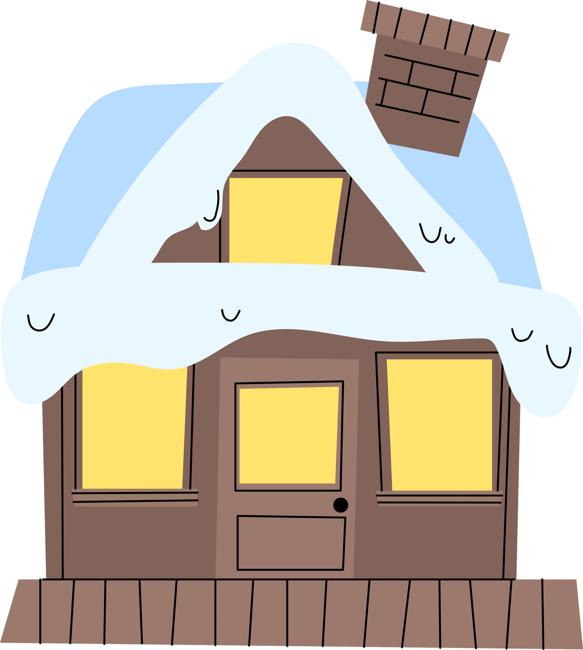

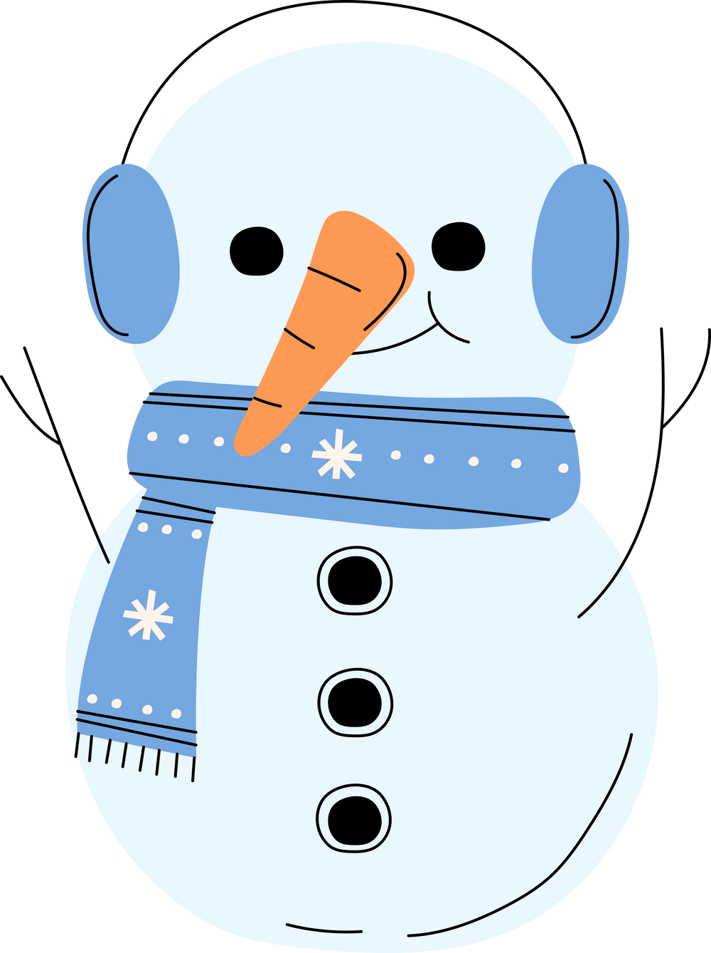
Pravljična hiška
Tadeja Česen Šink, OŠ Naklo
Izobraževalni dan DBG,
20. 1. 2024, Mojstrana

Slide 2

UVOD
  načrtovanje ur knjžnično-informacijskega znanja
  tema: praznične pravljice
  sodelovanje z učitelji (izbor pravljic)
  vpis terminov v tabelo - učiteljice
  izvedba: zadnja dva tedna decembra
  matična šola in podružnici

Slide 3
UVOD
V prazničnem decembru šolsko knjižnico spremenimo v pravljično hiško.
Del knjižnice ogradimo z dveh strani - nastane nov prostor, v katerega postavimo sedežno garnituro in stole (v njem lahko sedijo učenci enega oddelka).
V tem prostoru ne smejo manjkati smrečica, lučke, okraski, knjige in medved, ki mi pomaga pri branju pravljic.

Slide 4
UVOD
Na pravljične obiske povabimo vse učence razredne stopnje (KIZ, 20 ur). V zadnjih dneh tednih decembra knjižnico matične šole obišče okoli 200 učencev, 100 pa jih skupaj z medvedom obiščem na dveh podružnicah.
Postavitev in krasitve hiške, povabilo učiteljicam, izbor pravljic in aktivnosti, ki jih izvajamo v okviru naše pravljične hiške.

Slide 5

prvo šolsko leto
izbor pravljic skupaj z učiteljicami
postavitev hiške, pomoč hišnikov, vrvica, koprena, okrasitev, smrečica
povabilo v knjižnico, vpis terminov
aktivnosti: pravljice, izdelava voščilnic, razstava v knjižnici in zapis na spletni strani šole

Slide 6
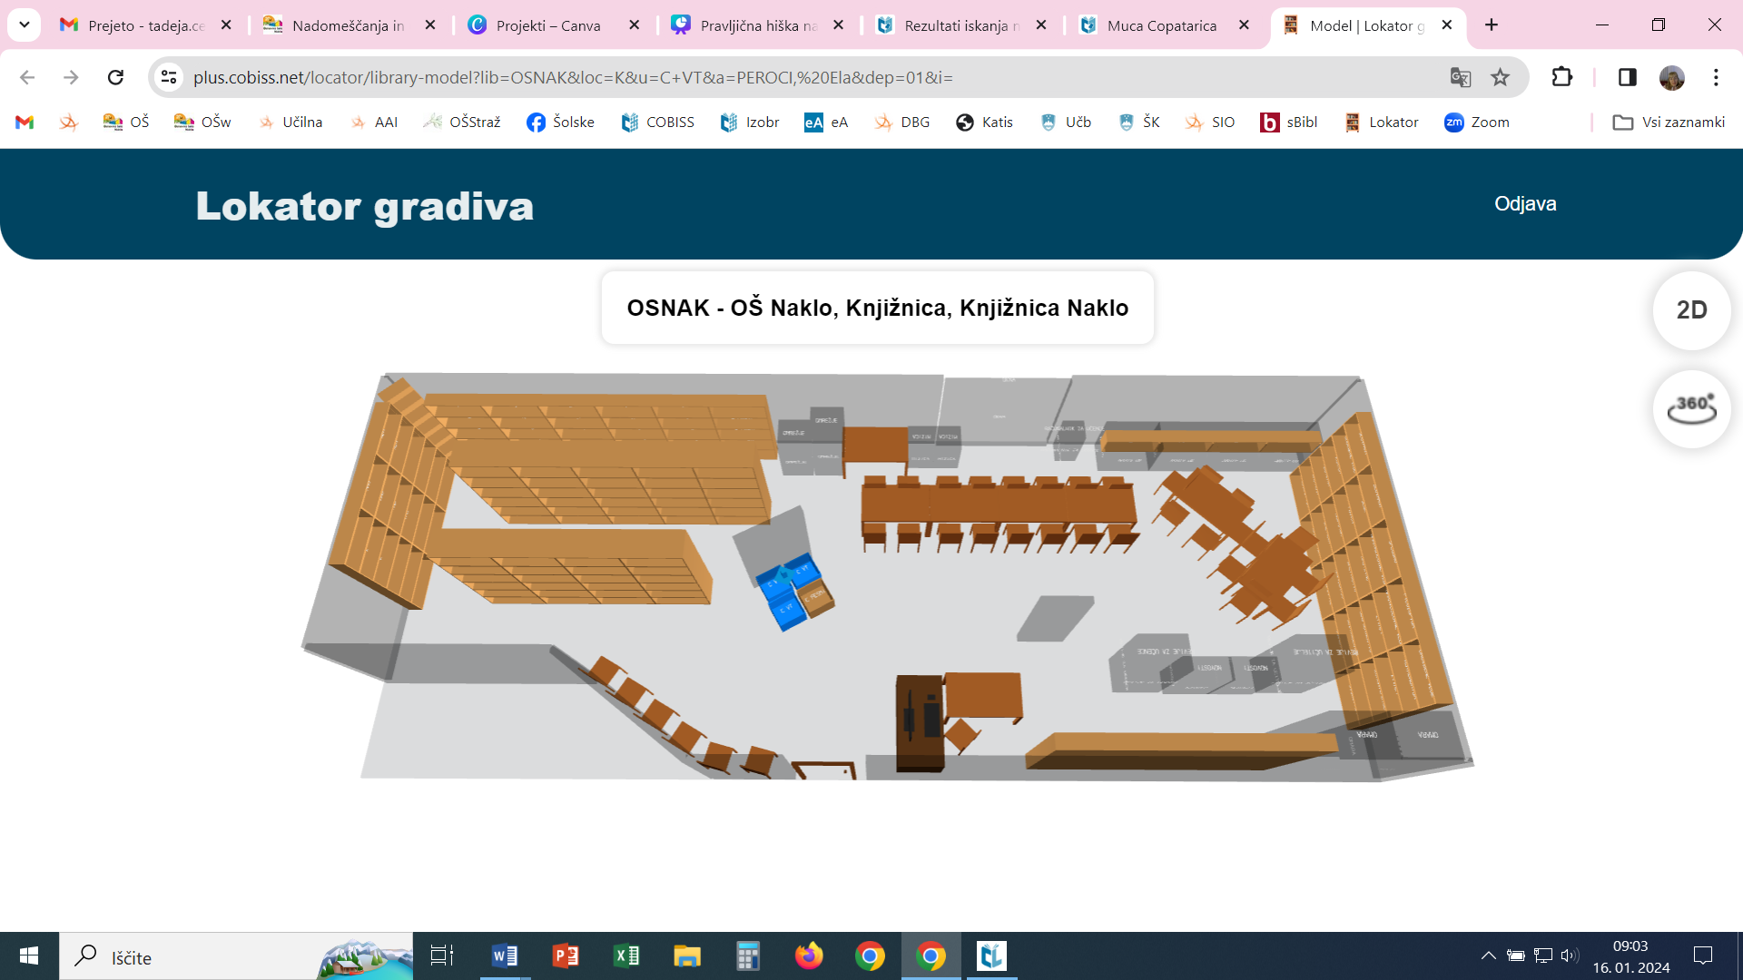


2
1

Slide 7
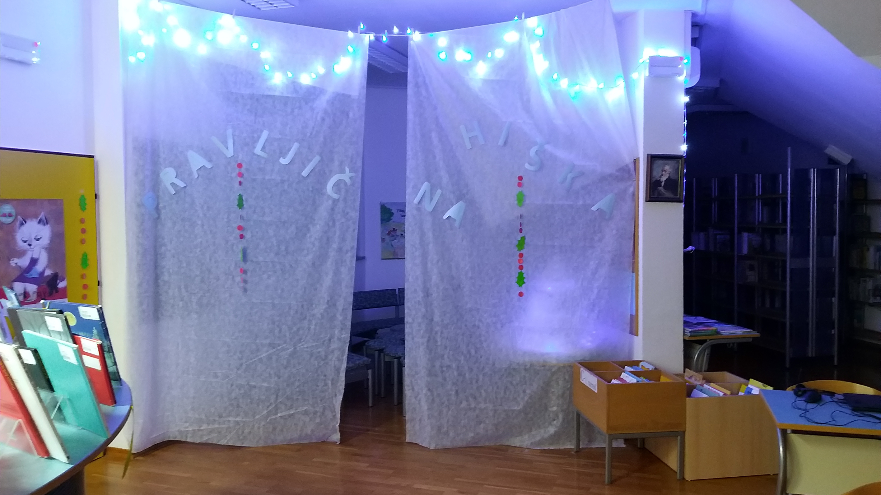

Slide 8
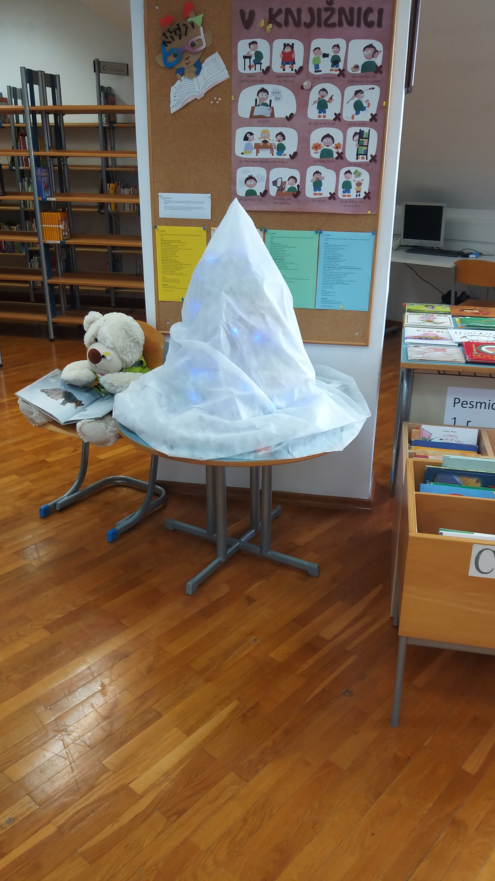

Slide 9
drugo šolsko leto
spremenila lokacijo hiške v knjižnici
na novo pritrdili vrvico, prestavili stole in sedežno garnituro
dodala nove aktivnosti

Slide 10
tretje šolsko leto
dodatna okrasitev hiške
miza z razstavljenimi knjigami, čajnik, smrečica
pravljice in nove aktivnosti

Slide 11


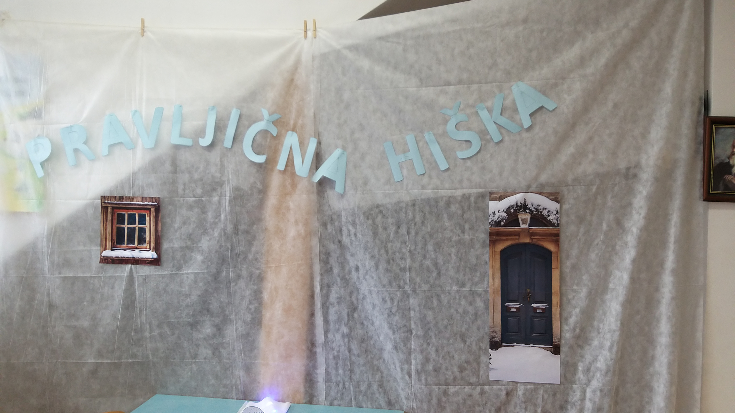
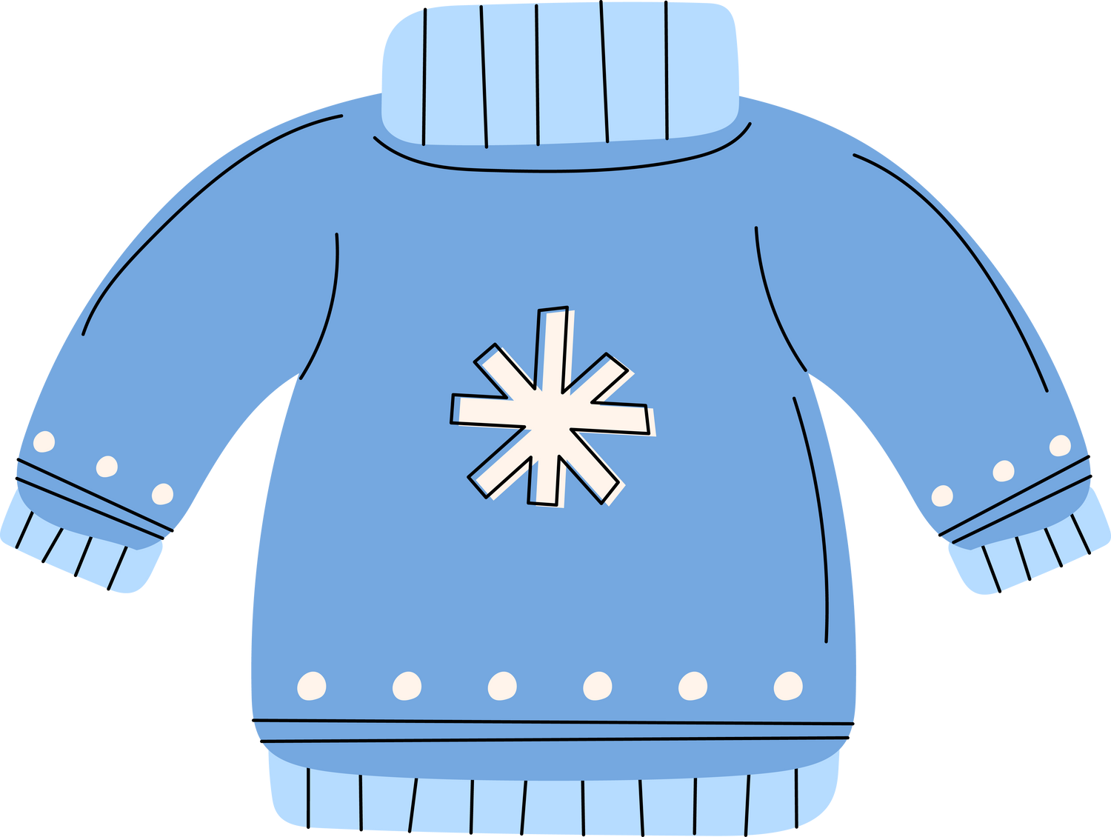


Slide 12
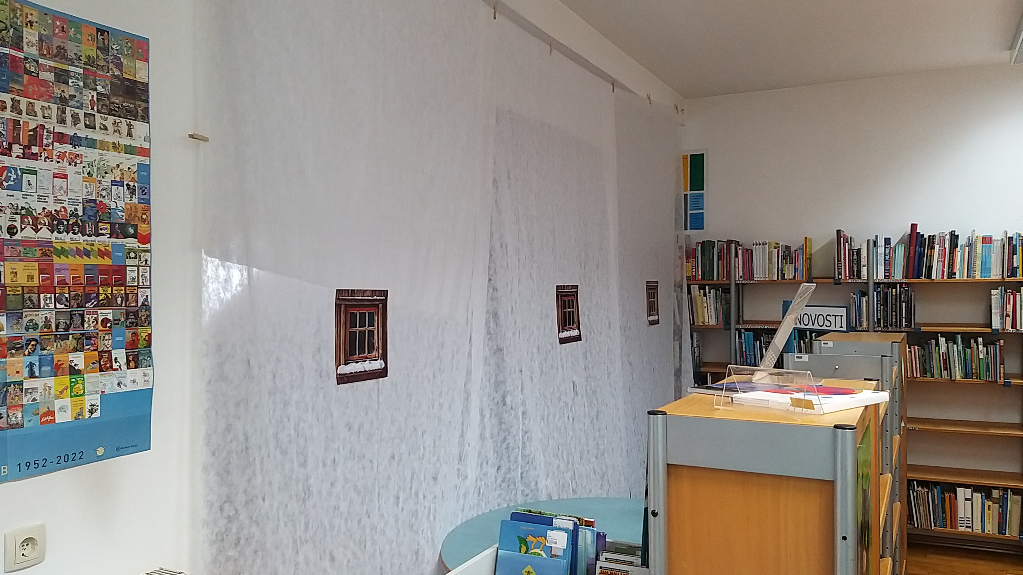

Slide 13
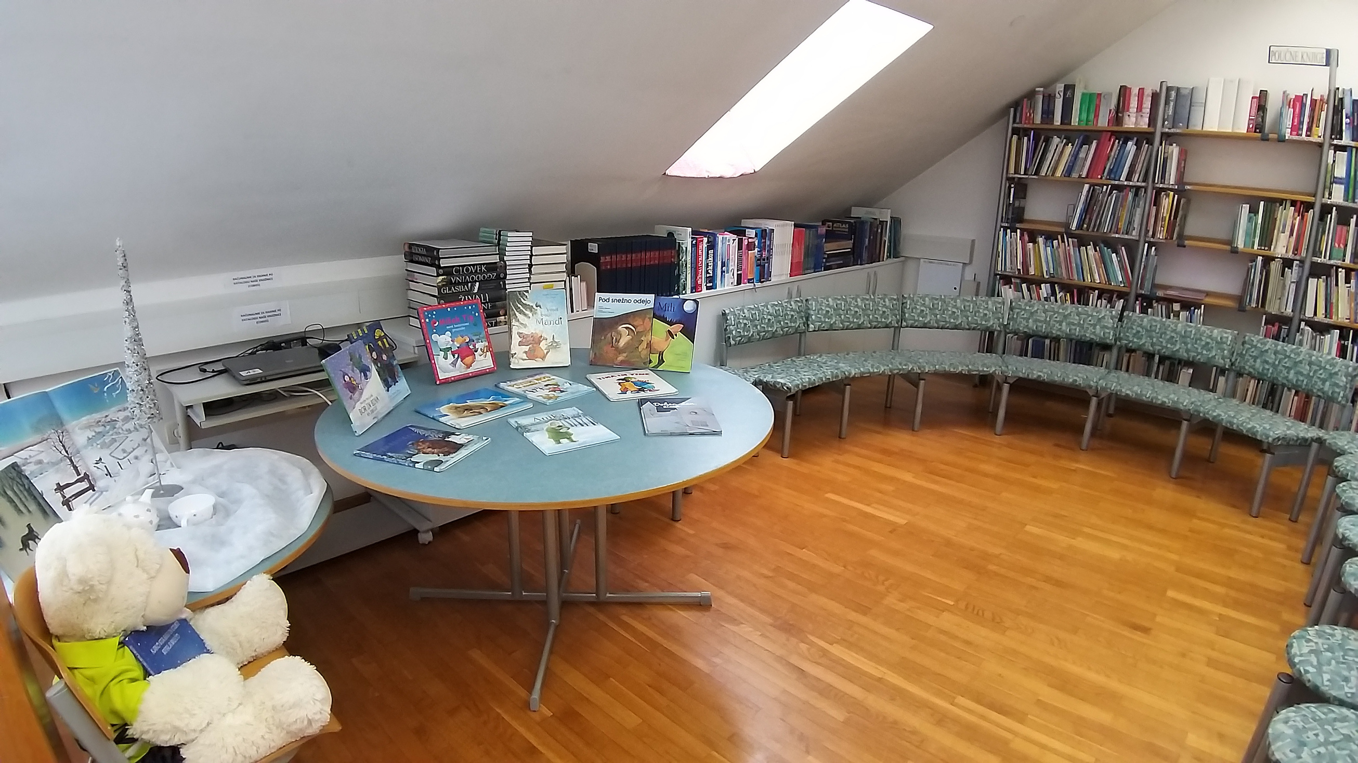

Slide 14
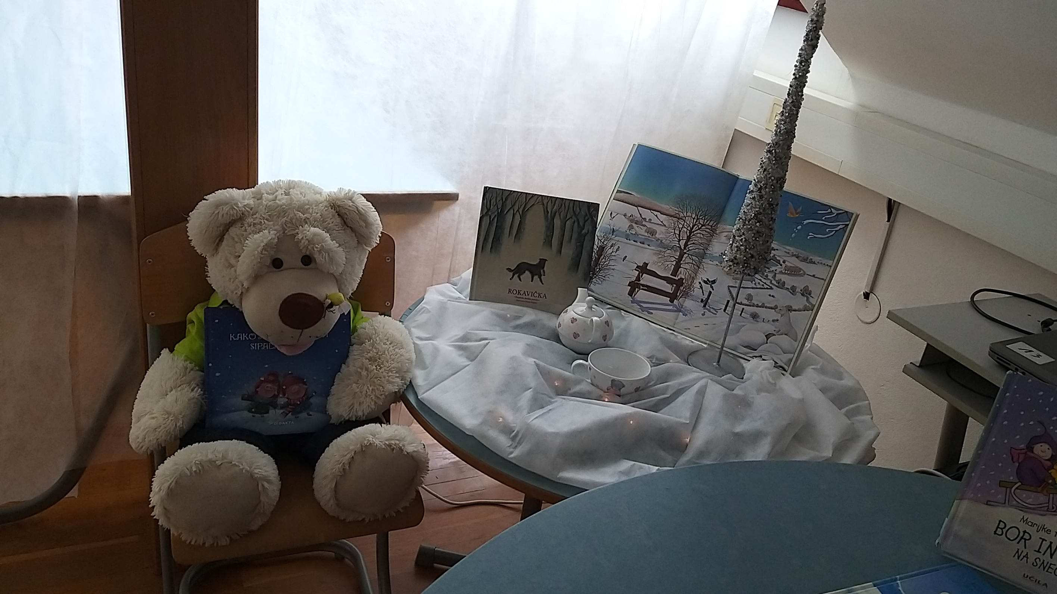

Slide 15
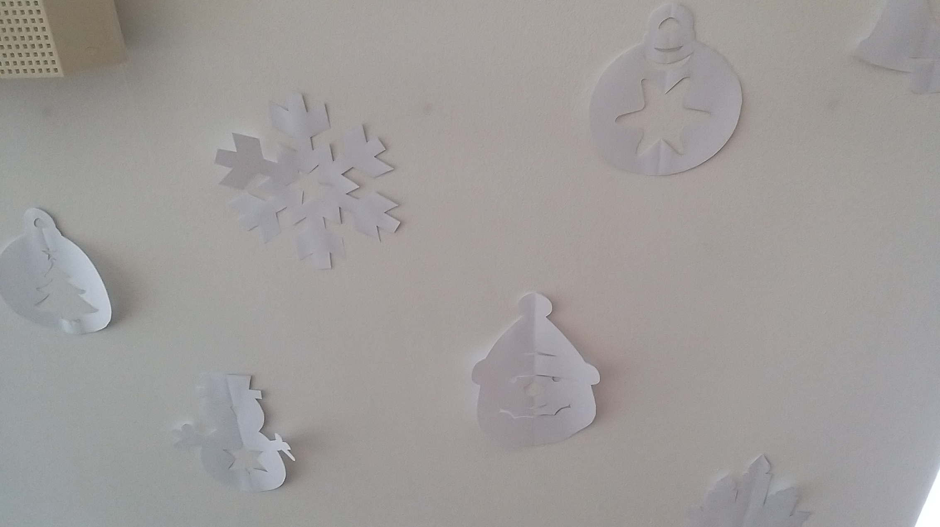
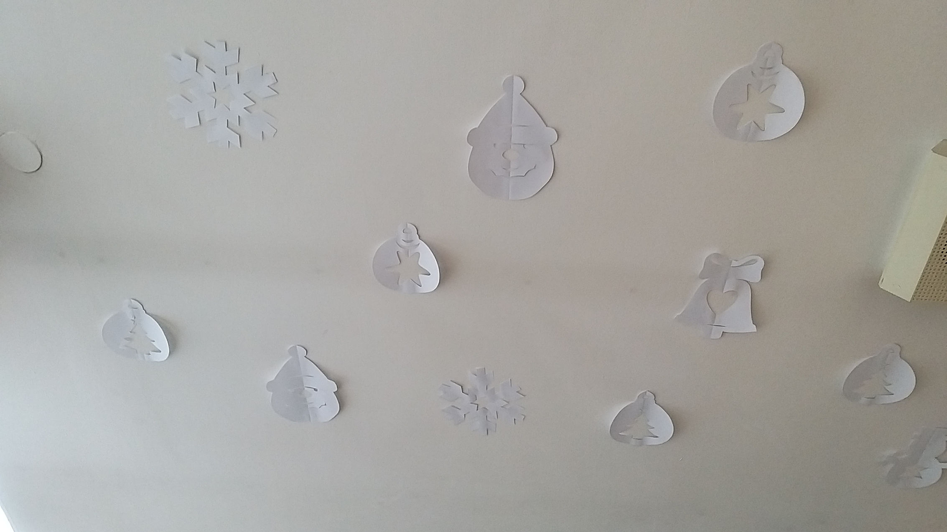

Slide 16
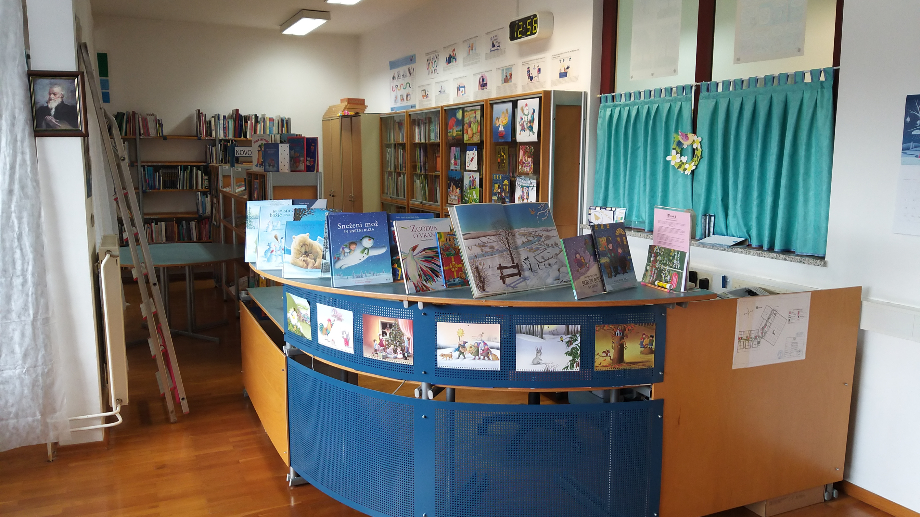

Slide 17
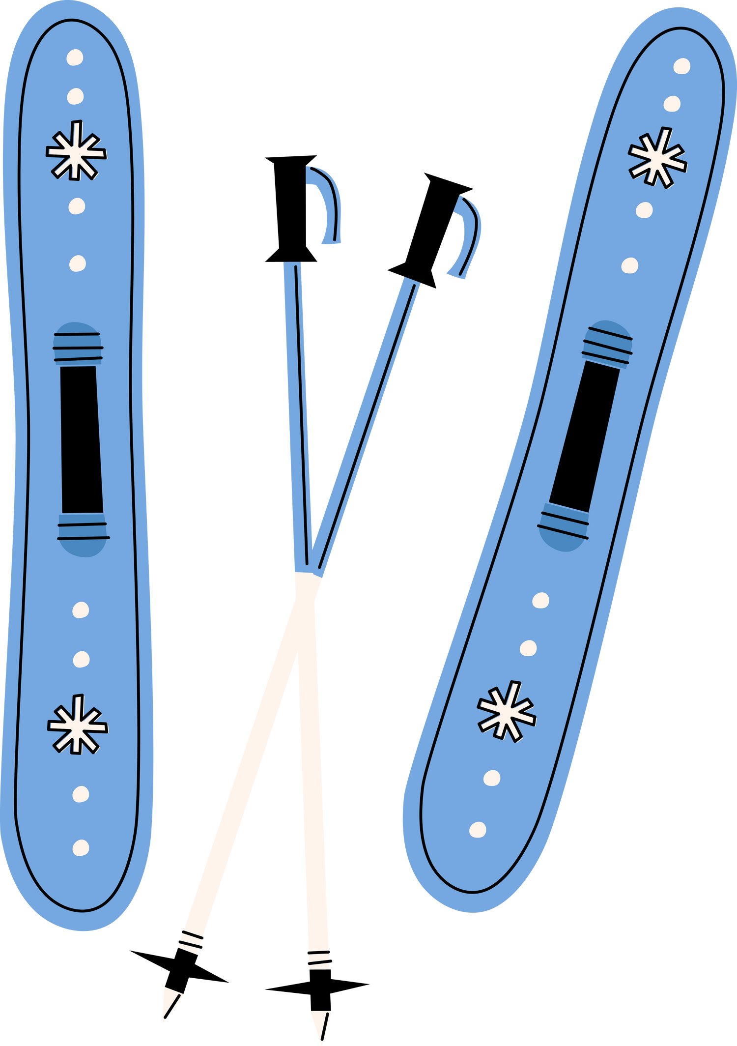
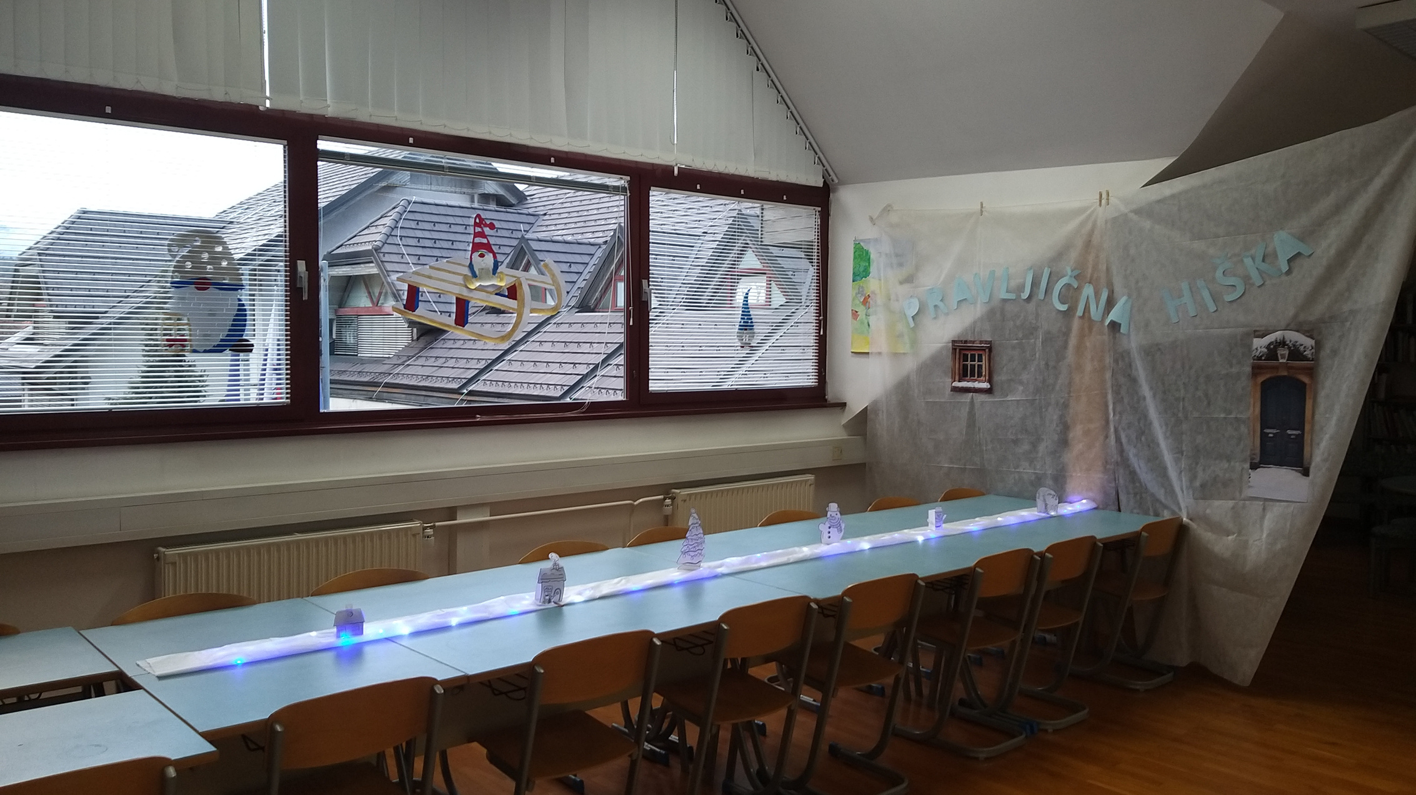

Slide 18

KIZ: 20 ur, 1. do 5. razred
1. RAZRED
Rokavička, ukrajinska ljudska
nariši živali, ki so našle dom v rokavički
izreži 3d rokavičko in jo pobarvaj
med ustvarjanjem poslušamo božično glasbo

Slide 19
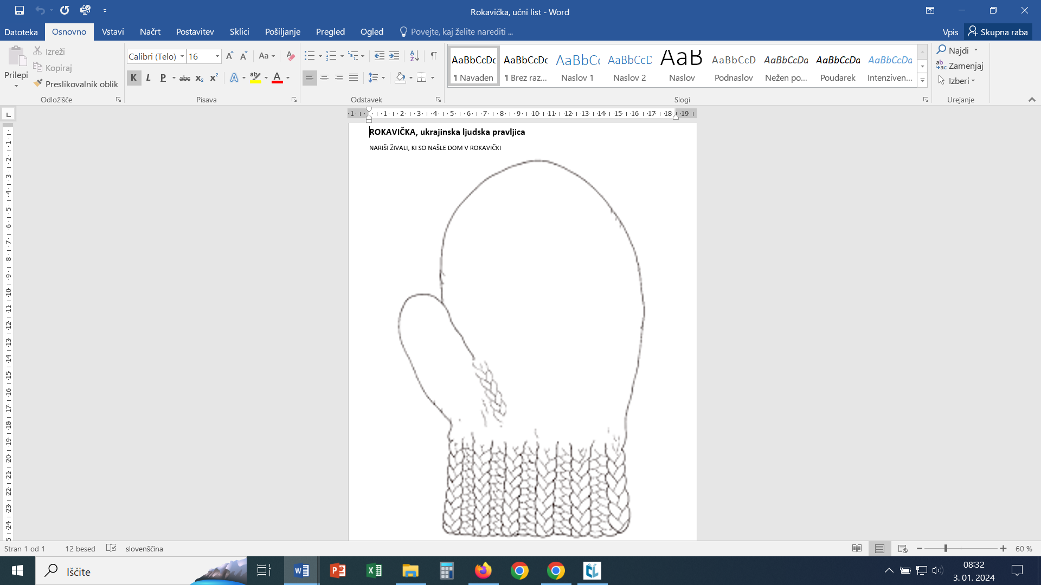

Slide 20
2. RAZRED
F. Bosca: Božične potičke za vse
izreži in oblikuj 3D zasneženo hiško s kužkom ali izreži in pobarvaj 3D zasneženo mesto

Slide 21
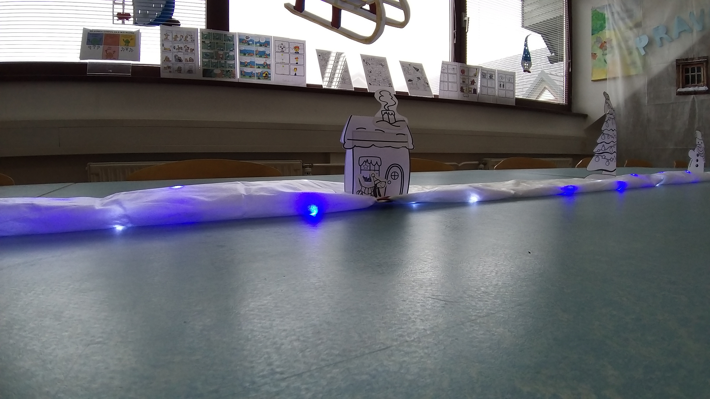

Slide 22
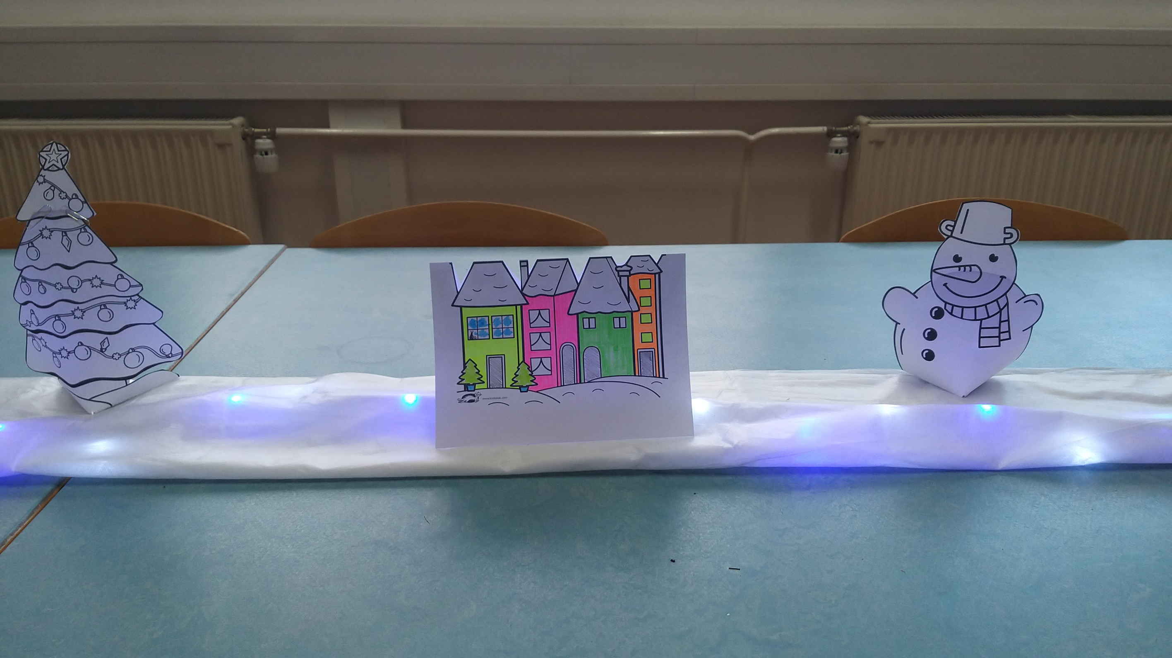

Slide 23
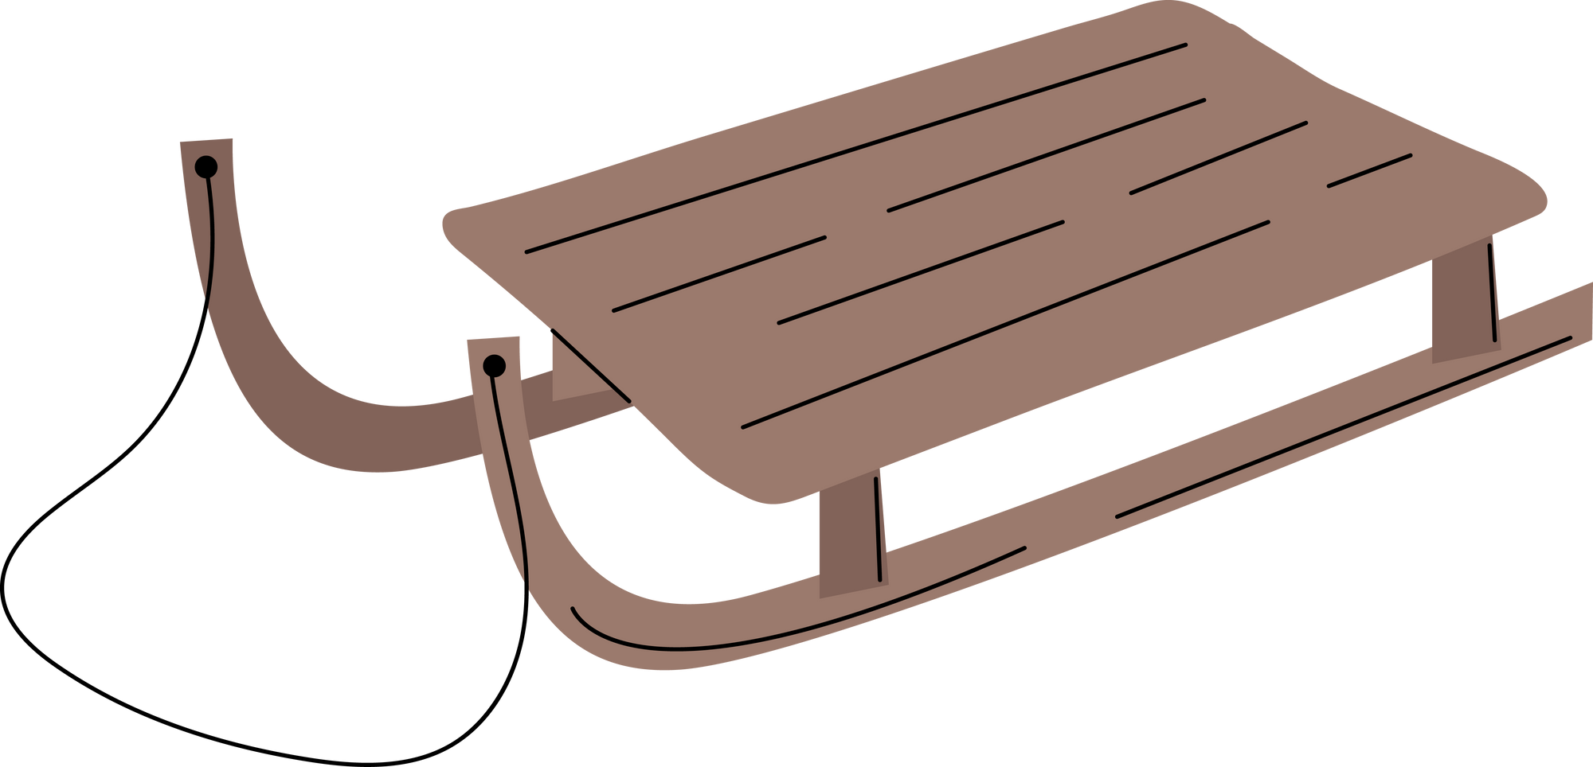
3. RAZRED
N. Walker-Guye: Vesel božič, mišek Matiček
izreži in izdelaj 3D darilno škatlico
presenečenje: bonbon v škatlici

Slide 24
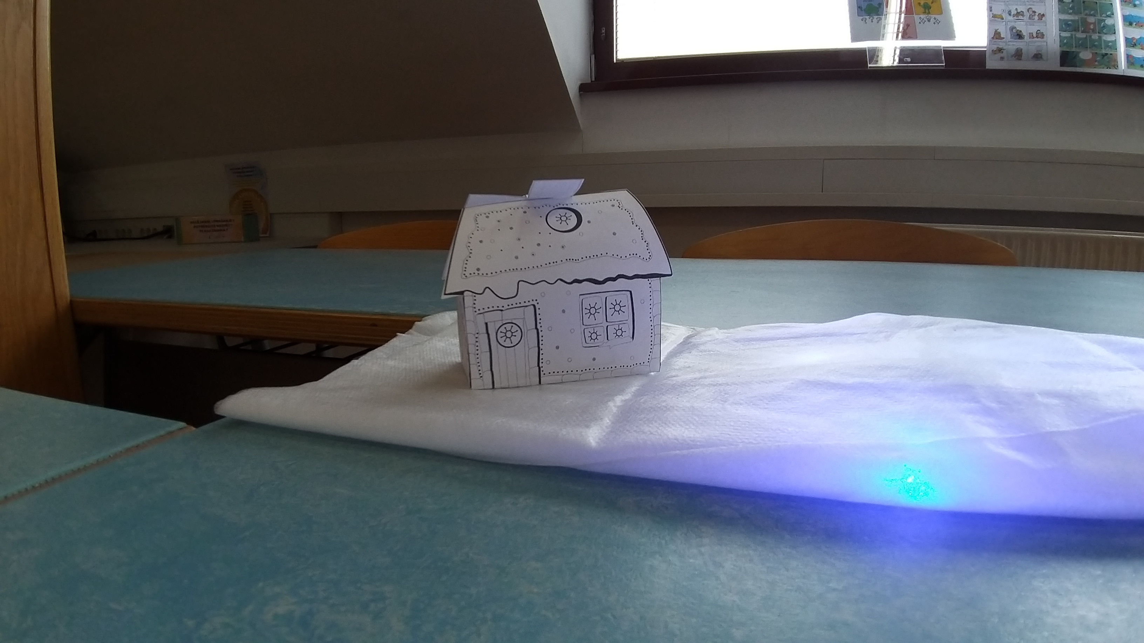

Slide 25
4. RAZRED
F. Sharafeddine: Rdeča škatla čokoladnih bonbonov
reševanje učnega lista, pripravili učiteljici: zaporedje dogodkov, zapis zgodbe, pogovor o obdarovanju

Slide 26
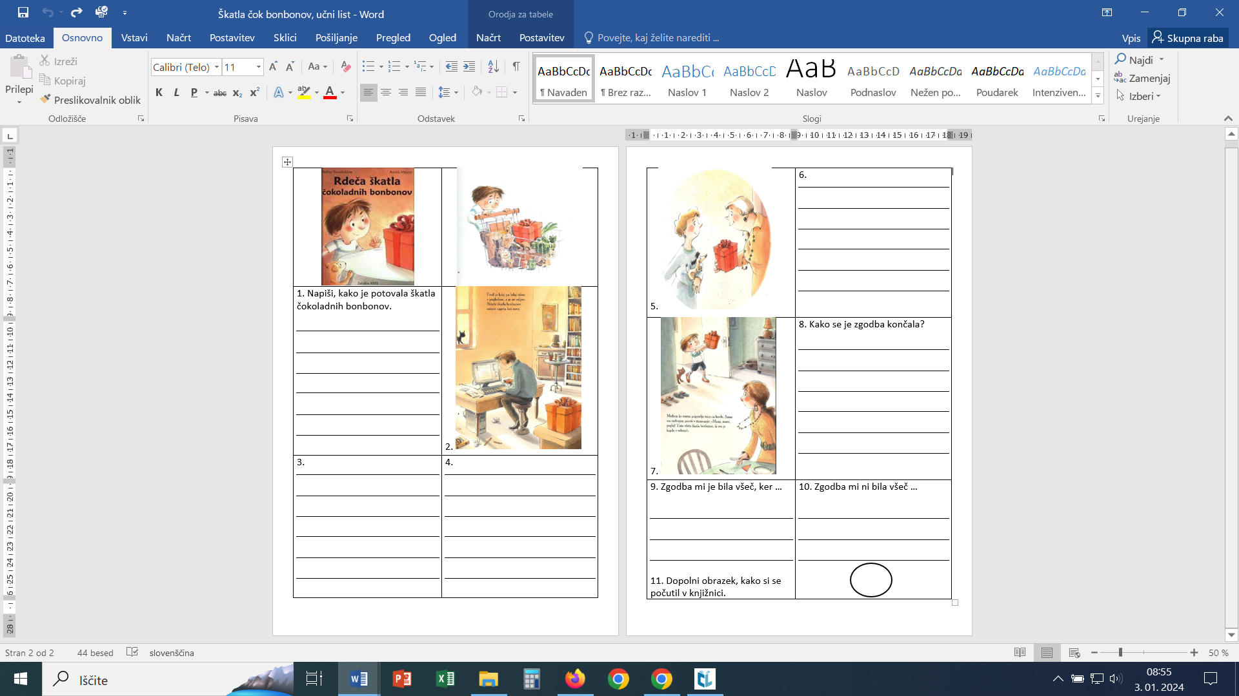

Slide 27

5. RAZRED
F. Godina: Na novo leto se ne smeš umiti, 1964
pogovor o praznovanju novega leta, nenavadni dogodki po svetu in pri nas
pripravi načrt novoletnega praznovanja in zapiši dva cilja/želji za novo leto

Slide 28
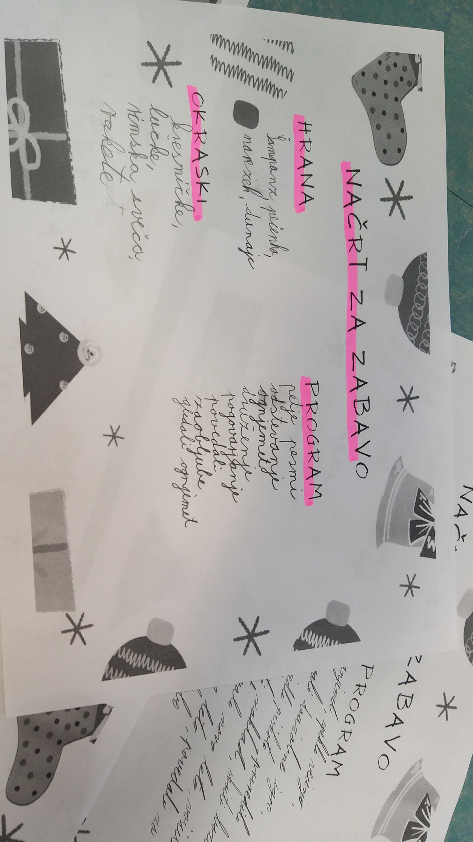
pogoj: brez IKT motilcev !!!

Slide 29
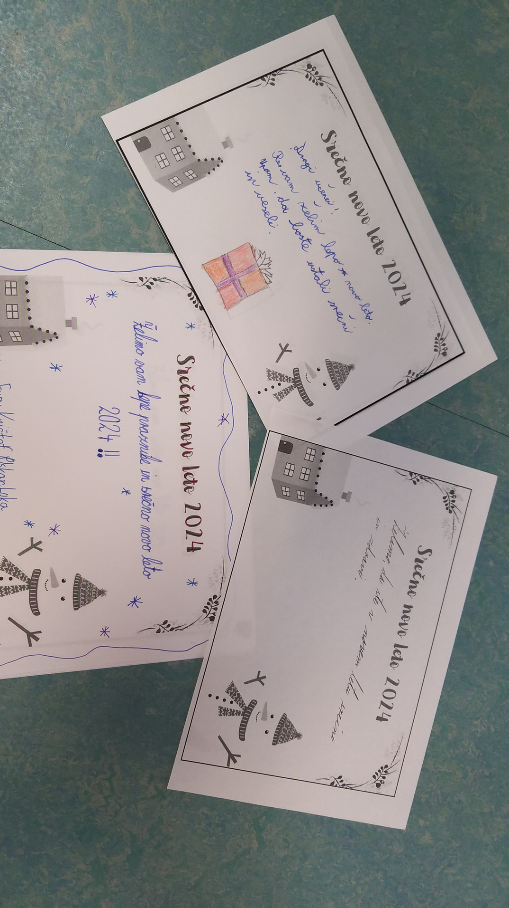

Slide 30
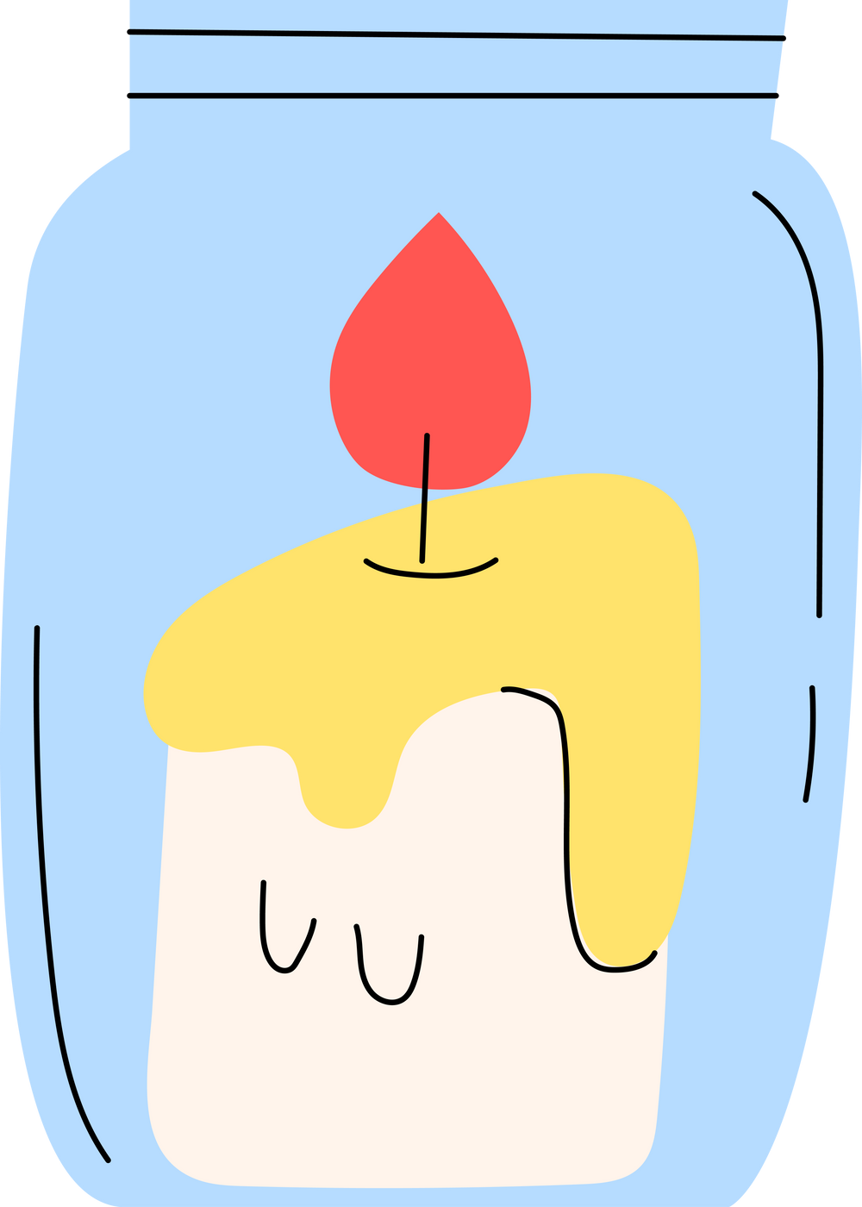


Hvala za vašo pozornost.

